Slide 1

TOÁN
TOÁN
Luyện tập
Trang 25

Slide 2
KHỞI ĐỘNG
KHỞI ĐỘNG

Slide 3









20 :5 =
4
4
5
6
7
Notes:
GV hỏi và gợi ý - Bấm đáp án A đúng

Slide 4







30 : 5 =
6
8
5
6
4
Notes:
GV hỏi và gợi ý - Bấm đáp án C đúng

Slide 5
15 : 5 =
3
5
3
10
7
Notes:
GV hỏi và gợi ý - Bấm đáp án C đúng

Slide 6
50 : 5 =
10
10
5
6
7
Notes:
GV hỏi và gợi ý - Bấm đáp án A đúng

Slide 7




KHÁM PHÁ
KHÁM PHÁ

Slide 8


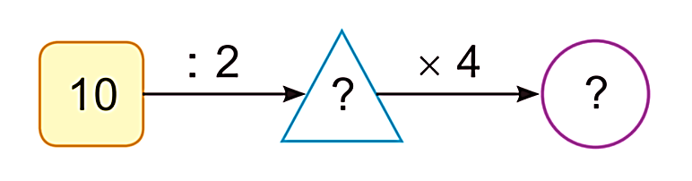
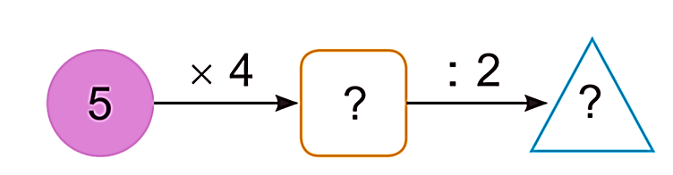
Bài 1: Tính
a)
5
20
b)
20
10

Slide 9
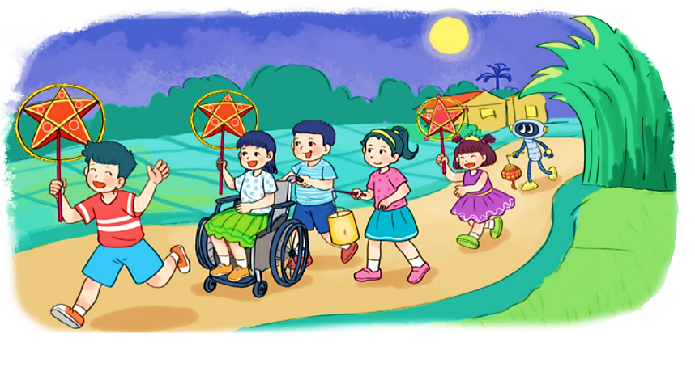
Bài 2:
Bạn Nam đã cắt 30 hình tròn để trang trí đèn ông sao, mỗi chiếc đèn cần 5 hình. Hỏi bạn Nam trang trí được bao nhiêu chiếc đèn ông sao?
Bài giải
Bạn Nam trang trí được số chiếc đèn ông sao là:
30 : 5 = 6 (chiếc)
Đáp số: 6 chiếc đèn ông sao.

Slide 10



Dặn dò
Dặn dò
Hoàn thành BT
Chuẩn bị bài tt

Slide 11
CHÚC CÁC EM
HỌC TỐT

